Slide 1
SCUOLA DELL’INFANZIA DI BUONCONVENTO Roberto Piumini ha scritto per noi bambini questa filastrocca:
Che cos’è che in aria vola?
C’è qualcosa che non so?
Come mai non si va a scuola?
Ora ne parliamo un po’.

Slide 2
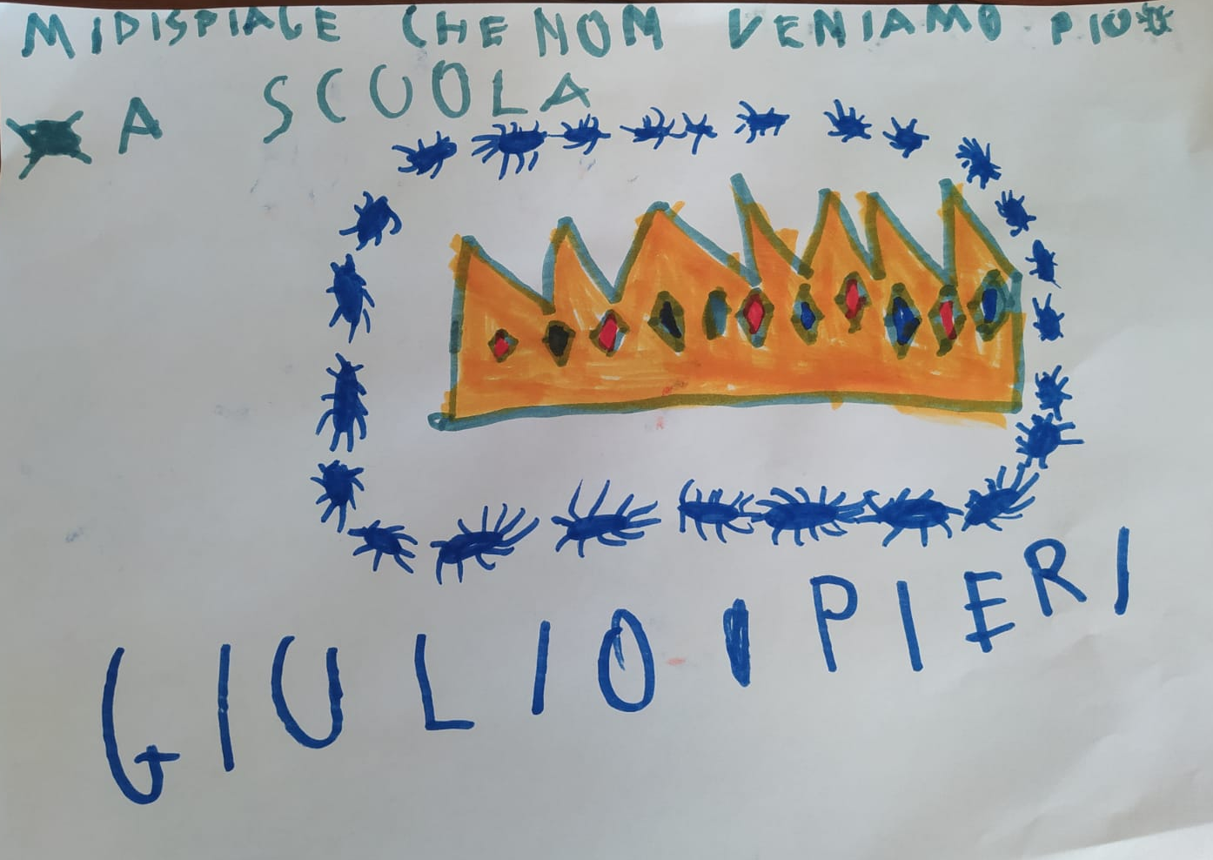
Virus porta la corona
ma di certo non è un re
e nemmeno una persona:
ma allora, che cos’è?
E’ un tipaccio piccolino,
così piccolo che proprio,
per vederlo da vicino,
devi avere il microscopio.

Slide 3
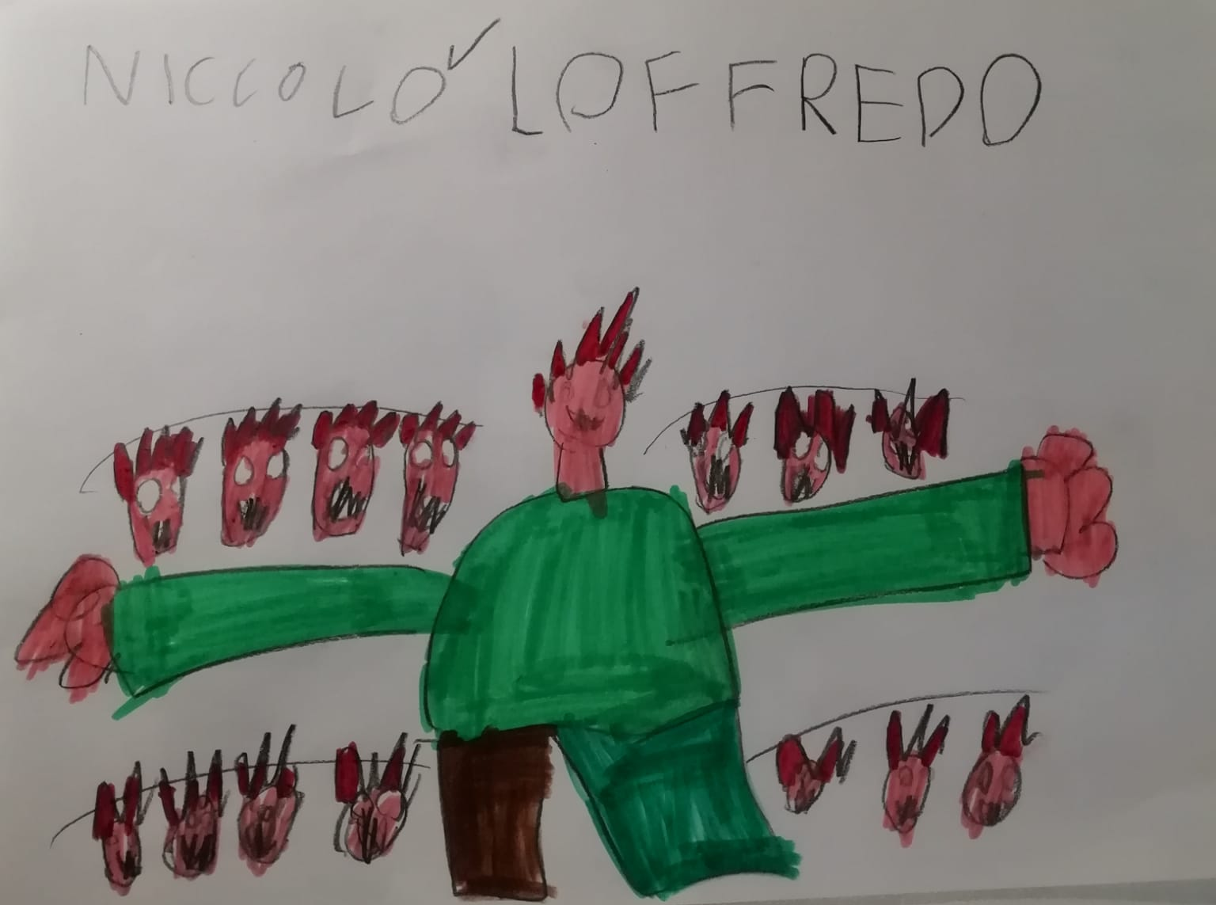
E’ un tipetto velenoso,
che mai fermo se ne sta:
invadente e dispettoso,
Vuol andarsene qua e là.
E’ invisibile e leggero
e, pericolosamente,
microscopico guerriero,
vuole entrare nella gente.

Slide 4
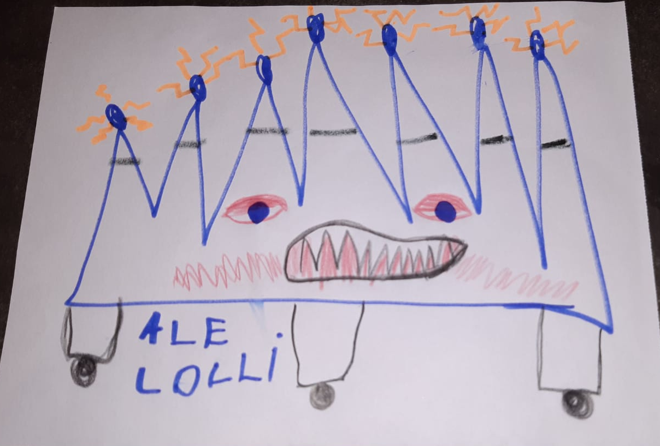
Ma la gente siamo noi,
io, te, e tutte le persone:
ma io posso, e anche tu puoi,
lasciar fuori quel briccone.
Se ti scappa uno starnuto,
starnutisci nel tuo braccio:
stoppa il volo di quel bruto:
tu lo fai, e anch’io lo faccio.

Slide 5
Quando esci, appena torni,
va’ a lavare le tue mani:
ogni volta, tutti i giorni,
non solo oggi, anche domani.
Lava con acqua e sapone,
lava a lungo, e con cura,
e così, se c’è, il birbone
va giù con la sciacquatura.

Slide 6
Non toccare, con le dita,
la tua bocca, il naso, gli occhi:
non che sia proibita,
però è meglio che non tocchi.
Quando incontri della gente,
rimanete un po’ lontani:
si può stare allegramente
senza stringersi le mani.

Slide 7
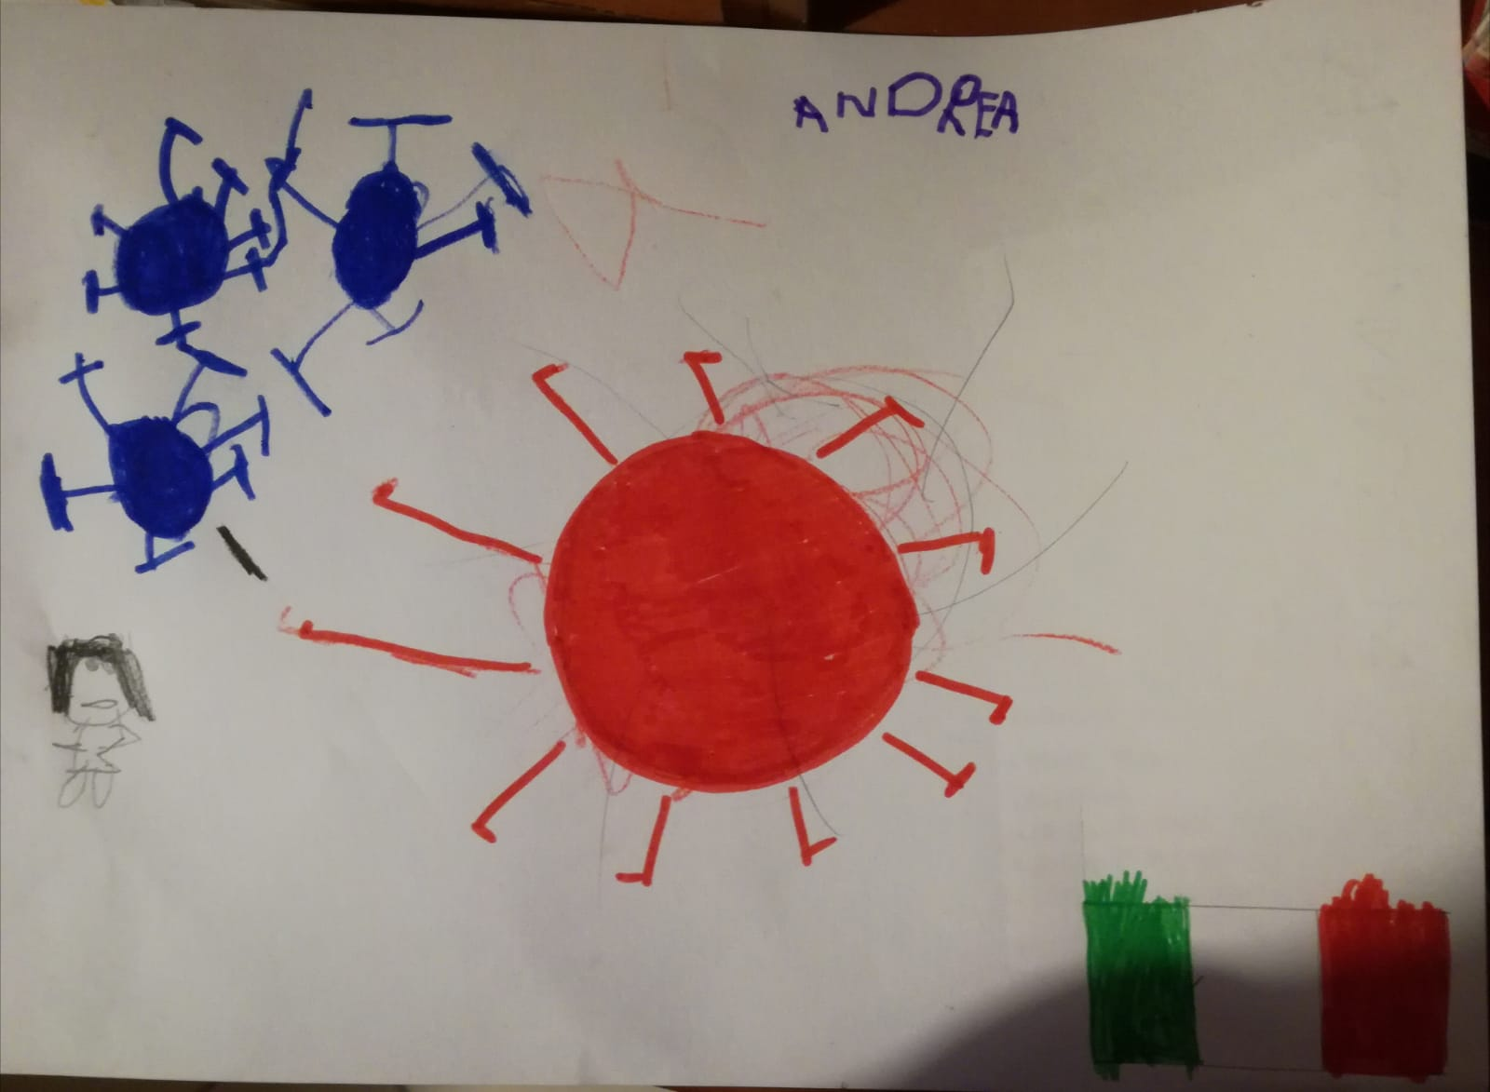
Baci e abbracci? Non li dare:
finchè in giro quel tipaccio,
è prudente rimandare
ogni bacio e ogni abbraccio.
C’è qualcuno mascherato,
ma non è per Carnevale,
e non è un bandito armato
che ti vuol fare del male.

Slide 8
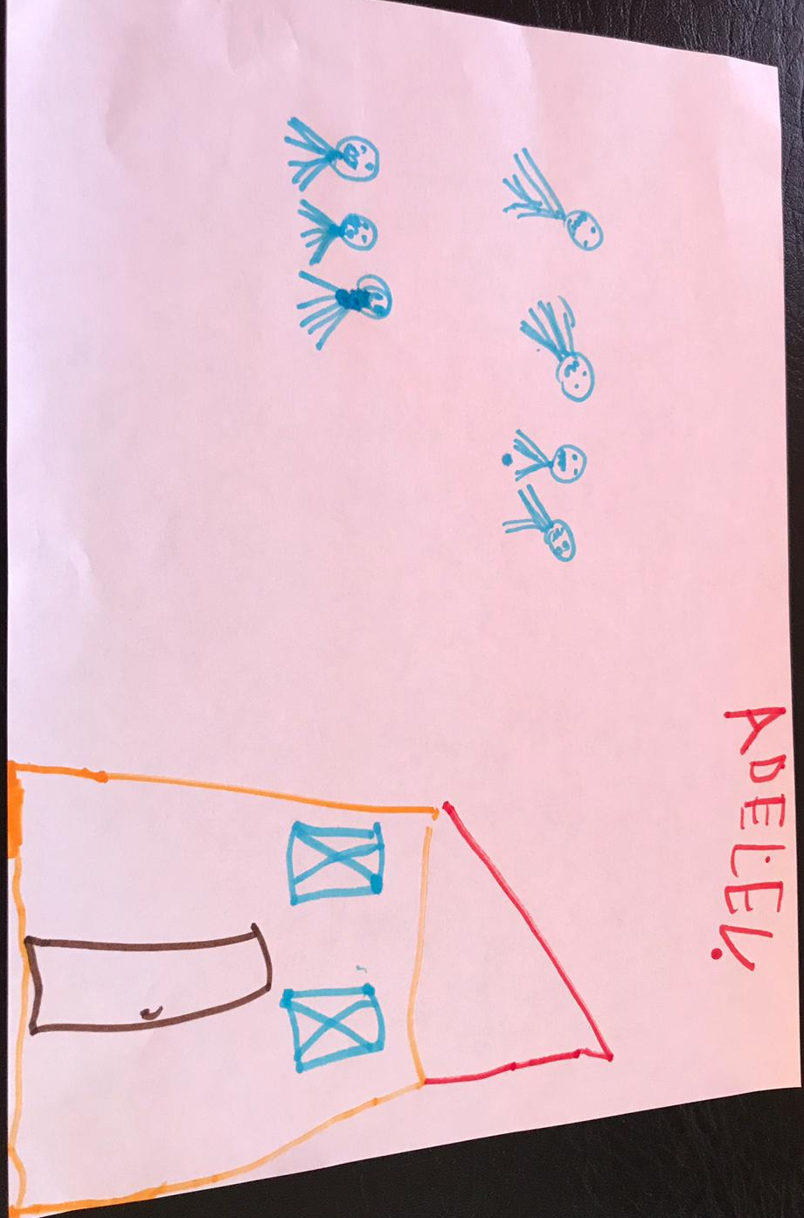
E’ una maschera gentile
per filtrare il suo respiro:
perché quel tipaccio vile
se ne vada meno in giro.
E fin quando quel tipaccio
se ne va, dannoso, in giro,
caro amico, sai che faccio?
Io in casa mi ritiro.

Slide 9
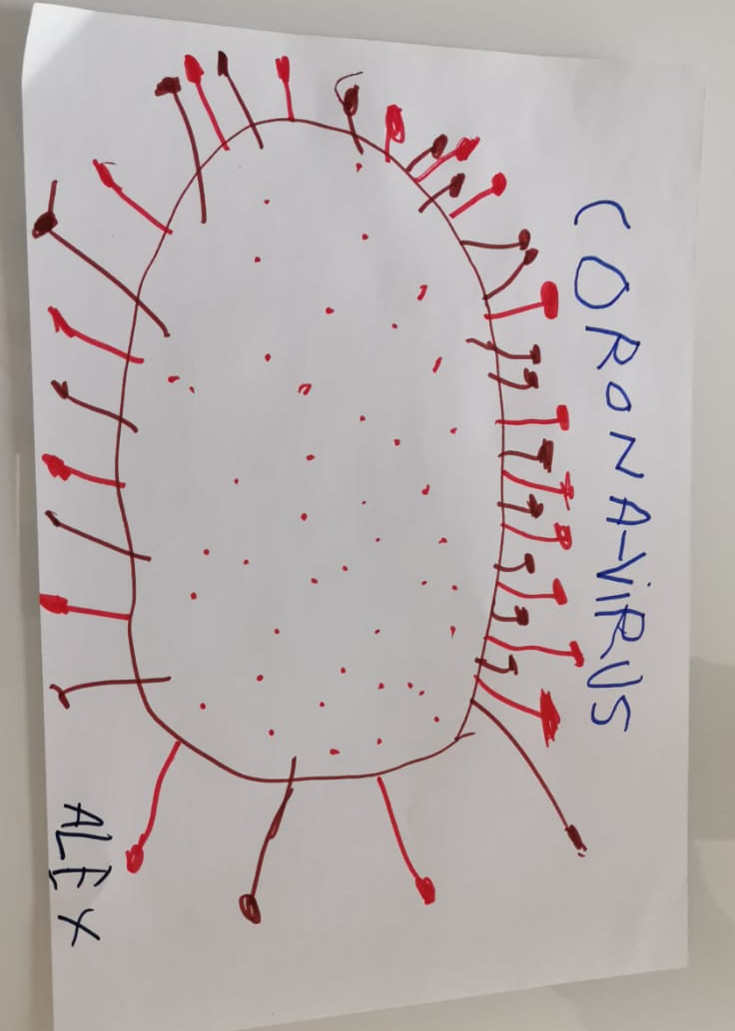
E’ un’idea straordinaria,
dato che la scuola è chiusa,
fino a che, fuori, nell’aria,
quel tipaccio gira e vola.
E gli amici, e i parenti?
Anche in casa, stando fermo,
tu li vedi e li senti:
state insieme sullo schermo.

Slide 10
Chi si vuole bene, può
mantenere una distanza:
baci e abbracci adesso no,
ma parole in abbondanza.
Le parole sono doni,
sono semi da mandare,
perché sono semi buoni,
a chi noi vogliamo amare.

Slide 11
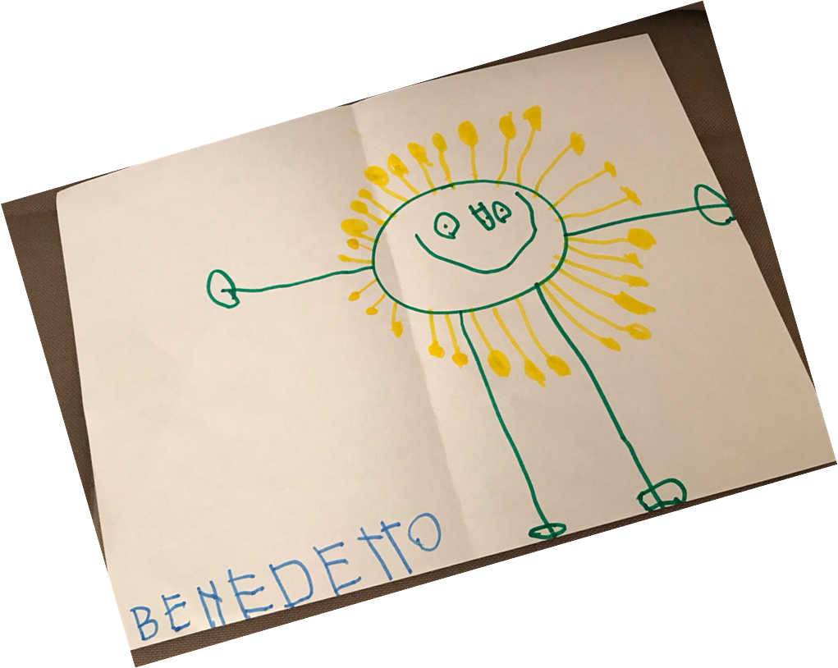
Io, tu, e tutta la gente,
con prudenza e attenzione,
batteremo certamente
l’antipatico birbone.
E magari, quando avremo
superato questa prova,
tutti insieme impareremo
una vita saggia e nuova

Slide 12
GRAZIE BAMBINI

